Slide 1
Infomøte 15.05.24
U17/U20 Gresk-romersk
Notes:
-Velkommen til informasjonsmøte U17-U20 gr 2024

Slide 2
Agenda
Uttak EM
Vurderinger gjort på uttak
Plan U17 og U20
Erfaringer hittil

Slide 3
Uttak EM
Novi Sad – Serbia U17: 23.juni - 27.juni U20: 30.juni – 04.juli
U17: 45kg Abu-Bakar Saga - LBK 92kg Snorre Storm-Mathisen - LBK
U20: 55kg Brage Sæther - OBK 63kg Bers Idal Timirbiev - Atlas 72kg Lars Letvik - OBK 77kg Alexander Åmås - Urædd 87kg Martin Ljosåk – SP09

Slide 4
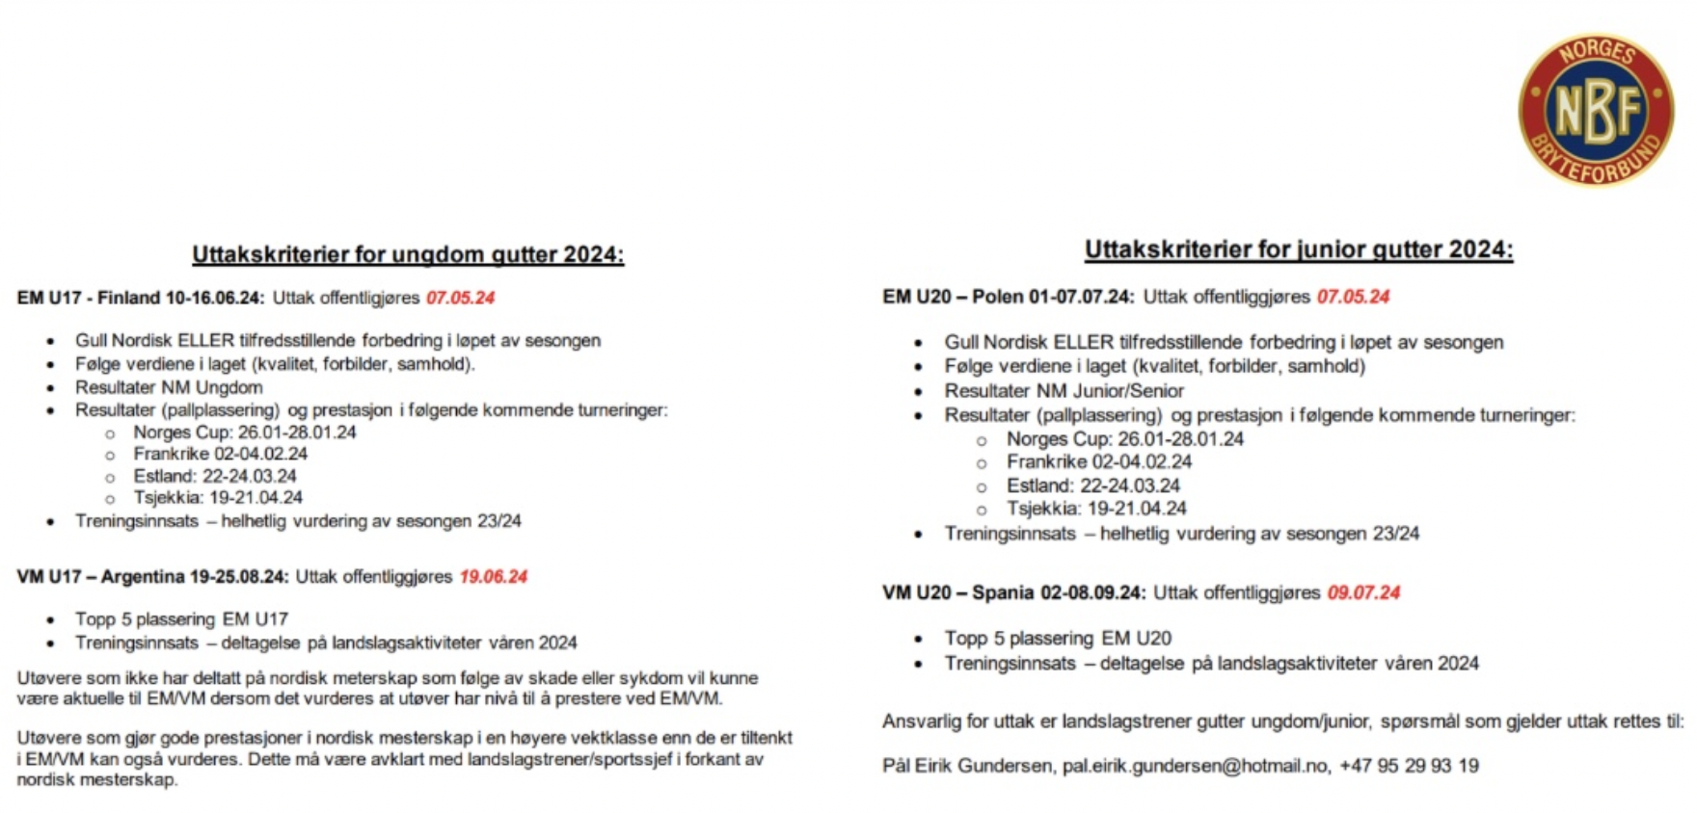
Vurderinger gjort på uttak
Felles for begge alderstrinn:
Fokus på utvikling og langsiktig tankegang
Konkrete uttakskriterier
Helhetlig vurdering av utvikling og resultater gjennom sesongen
Notes:
-Visjonen er og har alltid vært langsiktig tankegang, og hva som gir mest mening ift utvikling. Det handler om å utvikle bryterne, og de skal forberedes til senioralder.
-For noen gir det mer mening å bli igjen hjemme og tjuvstarte treningen på spesifikke arbeidsoppgaver, og heller komme klare til start sesongen 2024/2025.
-U17: gull nordisk og gode resultater i Tallinn open og Chomutov. To blir sendt.
-U20: ingen gull, men ift kriteriene ser jeg også på tidligere resultater fra sesongen og utvikling generelt. Mesterskapserfaring. Fem blir sendt.
-Ønsket er at samtlige ser på dette som en god utfordring og at alle drar fra mesterskapet mer sultne enn før.
-Verdier i laget. Kvalitet, samhold, forbilder.

Slide 5
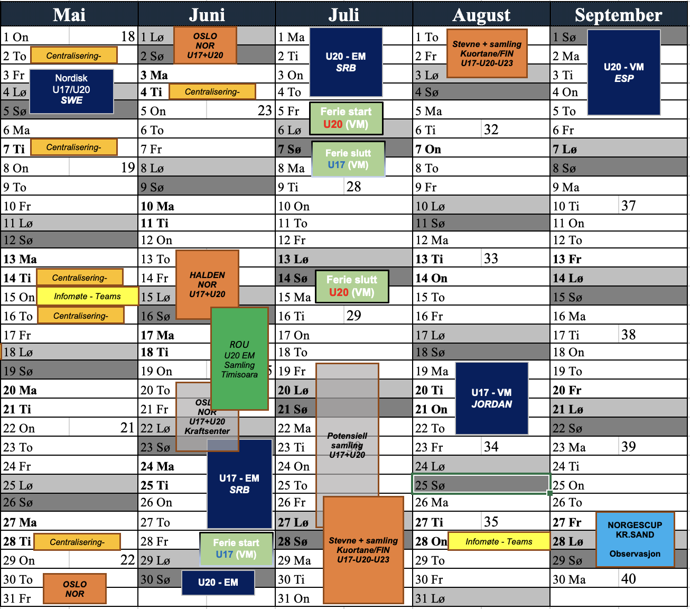
Notes:
Blå felter: mesterskap
Oransje: Samlinger
Grønn: potensiell treningssamling Romania
Grå: Opprinnelig plan, som forsvinner.
Lysegrønn: Ferie start/stopp for U17 og U20 (hvis VM er aktuelt)

Slide 6
Erfaringer
Samling og stevner utenlands → Gir svar på hva som kreves
Reiser generelt. God oppførsel
Samarbeid klubber
Treningsplaner
Oppfølging utøvere
Klubb og landslag på samme stevne → Nei
Kombinasjon U17/U20-trener og seniortrener
Verdiene i laget
Verdier:
Samhold
Kvalitet
Forbilder
Notes:
Samarbeid klubber. Bra, men kan bli bedre.
Lite nytte av treningsplanene? Viktig med en rød tråd for utøverne der klubbtrenere og landslagstrener drar i samme retning.
Oppfølging utøvere, blir bedre og bedre men kan stadig bedres.
Klubb og landslag på samme stevne: bare rot og surr. Til neste år skal ikke dette skje igjen. Organiseringsmessig og gjennomføringsmessig mye lettere at landslagstrener setter stevner som observasjonsstevne og klubb organiserer for sine utøvere, ELLER at landslag har faste stevner som skal respekteres av klubbene.
Verdiene i laget skal bli tydeligere og komme tydeligere frem.

Slide 7
Spørsmål?

